Slide 1


FRAGMENTOS
CODELAB II

Slide 2
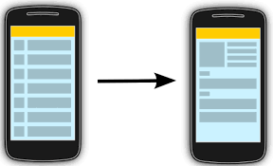


DEFINICION
Un Fragment representa una parte reutilizable de la IU de tu app. Un fragmento define y administra su propio diseño, tiene su propio ciclo de vida y puede administrar sus propios eventos de entrada. Los fragmentos no pueden existir por sí solos. Deben estar alojados por una actividad u otro fragmento. La jerarquía de vistas del fragmento forma parte de la jerarquía de vistas del host o está conectada a ella.

Slide 3
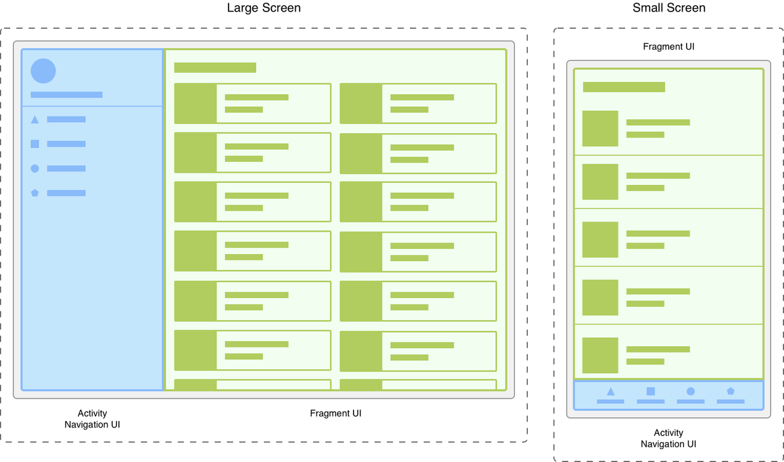
MODULARIDAD
Dos versiones de la misma pantalla en pantallas de tamaños diferentes. En la parte izquierda, una pantalla grande contiene un panel lateral de navegación controlado por la actividad y una lista de cuadrícula controlada por el fragmento. A la derecha, una pantalla pequeña contiene una barra de navegación inferior controlada por la actividad y una lista lineal controlada por el fragmento.

Slide 4

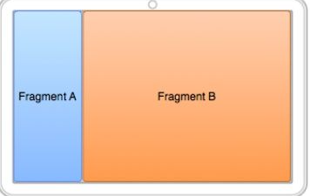
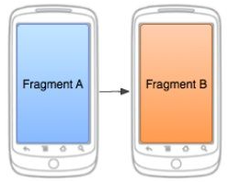
MODULARIDAD
Dividir tu IU en fragmentos te permite modificar la apariencia de la actividad con más facilidad durante el tiempo de ejecución. Mientras la actividad está en el estado de ciclo de vida STARTED o en uno superior, puedes agregar, reemplazar o quitar fragmentos. Puedes mantener un registro de esos cambios en una pila de actividades administrada por la actividad, lo que permite que se reviertan los cambios.
Puedes usar varias instancias de la misma clase de fragmento dentro de la misma actividad, en varias actividades o incluso como elemento secundario de otro fragmento. Con eso en mente, solo debes proporcionar un fragmento con la lógica necesaria para administrar su propia IU. Debes evitar que un fragmento dependa de otro, así como la manipulación del fragmento desde otro.

Slide 5
CREACION FRAGMENTO
Un fragmento representa una parte modular de la interfaz de usuario dentro de una actividad. Un fragmento tiene su propio ciclo de vida, recibe sus propios eventos de entrada, y tú puedes agregar o quitar fragmentos mientras se ejecuta la actividad que lo contiene.

Slide 6

01
02
03
DEPENDENCIA
CLASE DE FRAGMENTO
ACTIVIDAD
Los fragmentos requieren una dependencia en la biblioteca de fragmentos de AndroidX. Para incluir esta dependencia, debes agregar el repositorio de Maven de Google al archivo settings.gradle de tu proyecto.
Si deseas crear un fragmento, extiende la clase Fragment de AndroidX y anula sus métodos para insertar la lógica de tu app, de manera similar a cómo crearías una clase Activity. Para crear un fragmento mínimo que defina su propio diseño
Tu fragmento debe estar incorporado dentro de una FragmentActivity de AndroidX para contribuir con una parte de la IU al diseño de esa actividad. FragmentActivity es la clase básica de AppCompatActivity, de modo que si ya creas una subclase de AppCompatActivity a fin de proporcionar retrocompatibilidad en tu app, no es necesario que cambies la clase básica de tu actividad.

Slide 7

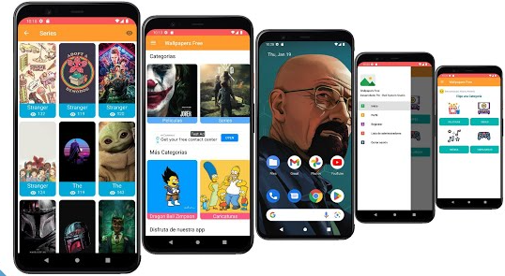
ADMINISTRADOR
DE FRAGMENTOS
FragmentManager es la clase responsable de realizar acciones en los fragmentos de tu app, como agregarlos, quitarlos o reemplazarlos, así como agregarlos a la pila de actividades.Es posible que nunca interactúes con FragmentManager directamente si usas la biblioteca de Jetpack Navigation, ya que funciona con FragmentManager por ti. Sin embargo, cualquier app que utilice fragmentos usa FragmentManager en algún punto, por lo que es importante comprender qué es y cómo funciona.

Slide 8

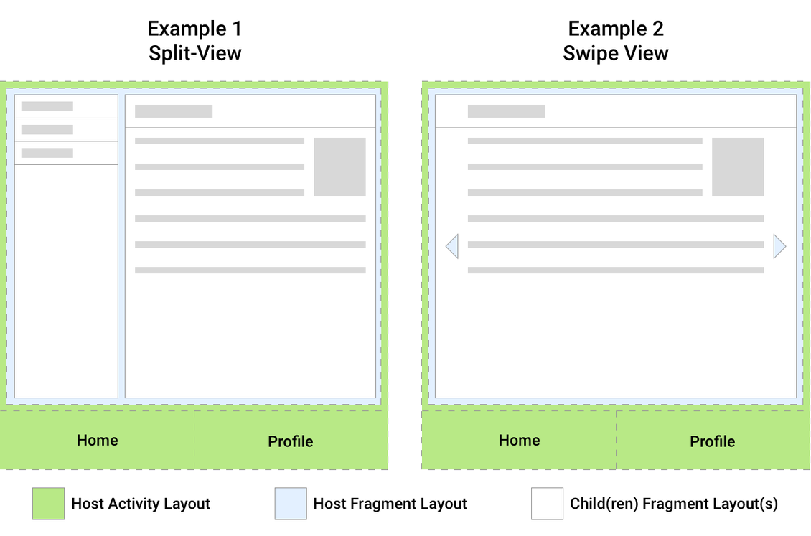
Se muestran dos ejemplos, cada uno de los cuales tiene un solo host de actividad. La actividad de host de ambos ejemplos muestra la navegación de nivel superior al usuario como una BottomNavigationView encargada de reemplazar el fragmento de host con diferentes pantallas de la app. Cada pantalla se implementa como un fragmento separado.
El fragmento de host del ejemplo 1 aloja dos fragmentos secundarios que conforman una pantalla con vista dividida. El fragmento de host del ejemplo 2 aloja un solo fragmento secundario que conforma el fragmento de la pantalla de una vista deslizante.
Dada esta configuración, se puede decir que cada host tiene un FragmentManager asociado que administra sus fragmentos secundarios. Esto se ilustra en la figura 2, junto con las asignaciones de propiedades entre supportFragmentManager, parentFragmentManager y childFragmentManager.

Slide 9
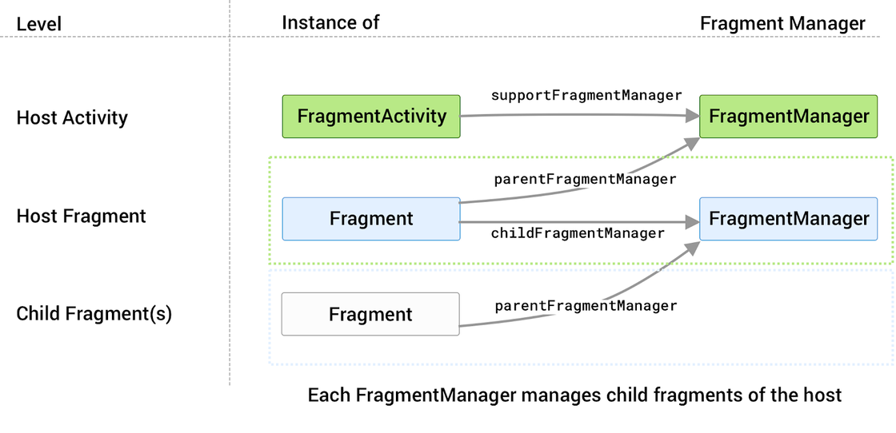
La propiedad FragmentManager adecuada a la cual hacer referencia depende del lugar en el que se encuentra el sitio de llamada en la jerarquía del fragmento, así como del administrador de fragmentos al que intentas acceder.
Una vez que tengas una referencia al FragmentManager, podrás usarla para manipular los fragmentos que se muestran al usuario.
Fragmentos secundarios
En términos generales, tu app incluye una o varias actividades en el proyecto de la aplicación, y cada actividad debe representar un grupo de pantallas relacionadas. La actividad puede proporcionar un punto para colocar la navegación de nivel superior y un lugar para definir los objetos ViewModel y otro estado de vista entre fragmentos. Un fragmento representa un destino individual de tu app.
Si deseas mostrar varios fragmentos a la vez, como en una vista dividida o un panel, puedes usar fragmentos secundarios administrados por tu fragmento de destino y su administrador de fragmentos secundarios.
A continuación, se incluyen otros casos de uso para fragmentos secundarios:
Diapositivas de pantalla, con un ViewPager2 en un fragmento superior para administrar una serie de vistas de fragmentos secundarios
Subnavegación dentro de un conjunto de pantallas relacionadas
Jetpack Navigation usa fragmentos secundarios como destinos individuales. Una actividad aloja un único NavHostFragment superior y llena su espacio con diferentes fragmentos secundarios de destino a medida que los usuarios navegan por tu app

Slide 10

GRACIAS POR SU ATENCION

